Slide 1
Медицинские карты
Автор проекта:
Глухов Илья

Slide 2
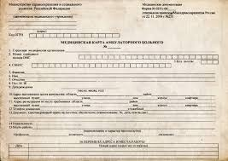
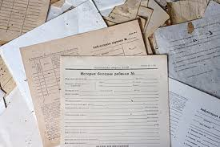
Зачем?

Slide 3
Фишки
Связь между пациентом, и его диагнозами и лекарствами.
Невозможность создания пустых значений в таблицах.
Вынос всех надписей в отдельный питон файл.

Slide 4
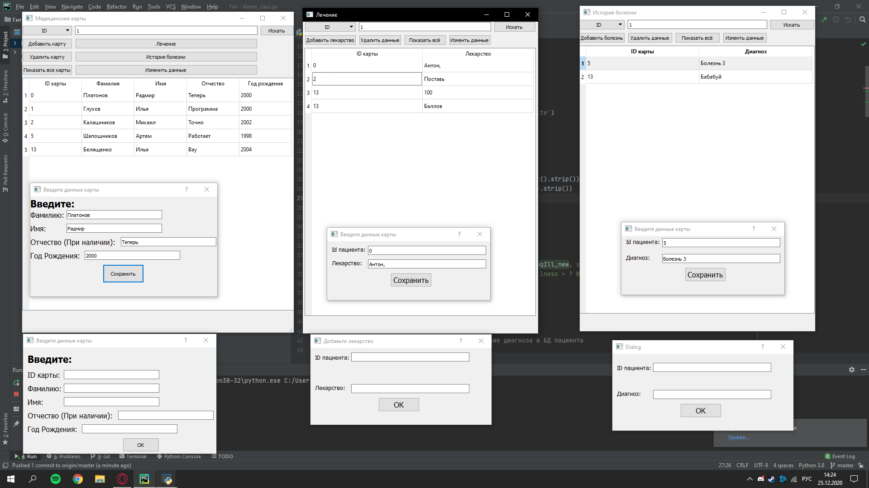
Скриншот

